Slide 1
LAB PEMOGRAMAN III (VISUAL BASIC)
PERTEMUAN 3
Dosen : Bella Hardiyana S. Kom

Slide 2
Properties dan Event Control
Properties : merupakan atribut yang melekat pada suatu kontrol yang berfungsi untuk menentukan sifat atau karateristik dari kontrol yang bersangkutan. Seperti nama, tinggi, judul, dsb.
Event : merupakan suatu kejadian yang dikenakan pada objek /kontrol. Seperti Clik, KeyPress, LostFocus,dsb
Adanya properties dan event adalah salah satu alasan kenapa VB disebut pemograman semi-OOP.

Slide 3
Modul
Modul : tempat khusus mencantumkan sintaks, yang berarti bisa variabel atau modular. Sintaks yang dicantumkan dimodul biasanya bersifat global yang artinya bisa diakses oleh semua file yang ada dalam project.
Pembuatan modul dalam project VB bisa lebih dari 1 file.

Slide 4
Pemograman Modular
Pemograman Modular artinya memecah program menjadi bagian-bagian kecil, sehingga program menjadi lebih terstruktur. Modular juga sangat berguna jika ingin mencari kesalahan dalam sintaks.
Berdasarkan kegunaan dan cara pemanggilannya, pemograman modular dibagi menjadi 2, yaitu Procedure dan Function.

Slide 5
Prosedur
Ada 4 macam prosedur dalam VB, diantaranya :
Sub Procedure : prosedur yang tidak akan mengembalikan nilai.
Function Procedure : prosedur yang bisa menghasilkan nilai.
Property Procedure : prosedur yang dapat mengembalikan/menerima nilai, serta mengatur objek.
Event Procedure : prosedur yang dapat mengembalikan/menerima nilai, serta mengatur event suatu objek.

Slide 6
Struktur Dasar dan Pemanggilan Prosedur
Penulisan Prosedur
Public/Private Sub Nama (Parameter as TipeData, …)
Pernyataan
Exit Sub
Pernyataan
End Sub
Memanggil Prosedur
Call Nama (Parameter1, Parameter2, …)
Atau
Nama Parameter1, Parameter2, …

Slide 7
Fungsi
Karena sebuah fungsi akan menghasilkan suatu nilai, nilai tersebut dapat ditampung pada suatu variabel.
Penulisan Fungsi
Public/Private Function Nama (Parm as Tipe, …) as Tipe
Pernyataan
Exit Function
Pernyataan
Nama = pernyataan
End Function
Pemanggilan Fungsi
VarPenampung = Nama (Parameter1, Parameter2, …)

Slide 8
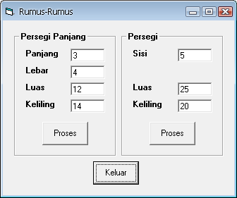
Latihan
Tampilan Input Tampilan Output
Syarat :
Gunakan metode modular, modifikasi properties, gunakan event control

Slide 9
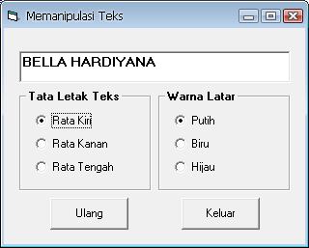
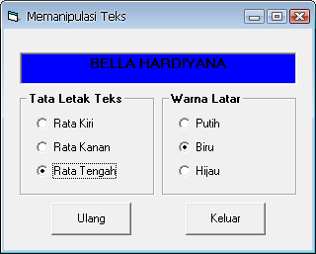
Tugas
1) Buat Program (Beri nama Tugas 3.exe)
Awal Setelah di Operasikan
2) Tulis Tangan
Tulis semua hal mengenai Tipe Data (Numeric, String, Boolean, Date, Variant/Default Type)

